Slide 1
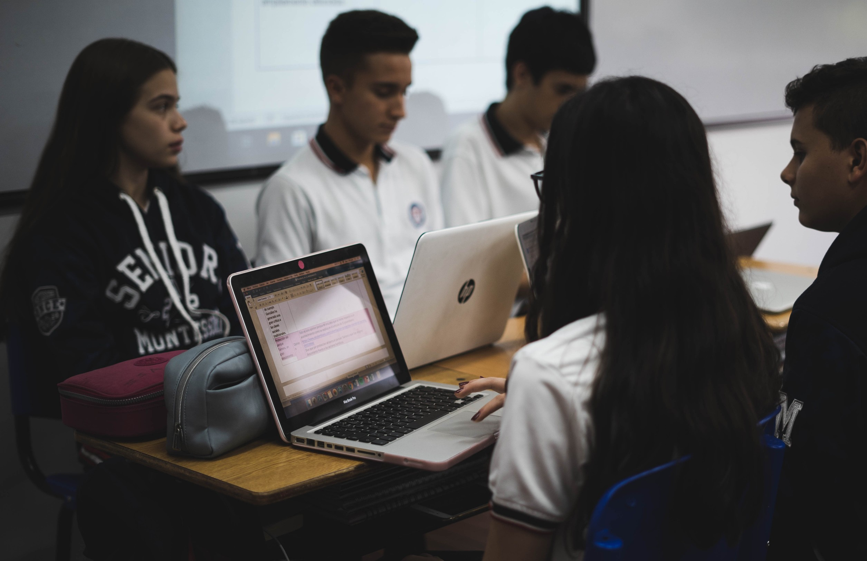



LECCIÓN 9
Análisis poselectoral

Slide 2

Hagamos un sondeo electoral

Slide 3


¿Qué tal la jornada de elecciones presidenciales?
¿Acompañaron a sus padres a votar? ¿Qué observaron de la jornada electoral?
¿Hicieron seguimiento a la divulgación de resultados en los medios de comunicación?
¿Les sorprendió el resultado o era el esperado?
¿Qué emociones sintieron a medida que fueron conociendo los resultados nacionales? ¿Cómo interpretan ustedes esas emociones?

Slide 4
¿Cómo nos fue en Voto Estudiantil?

Slide 5

Resultados de Voto Estudiantil
A nivel nacional
[Pantallazo resultados de la simulación electoral. Estarán disponibles en votoestudiantil.co/resultados después de las elecciones oficiales]

Slide 6
Resultados de Voto Estudiantil
En mi institución educativa
[Pantallazo resultados de la simulación electoral. Estarán disponibles en votoestudiantil.co/resultados después de las elecciones oficiales]

Slide 7


Resultados de Voto Estudiantil
Pensemos y dialoguemos
¿Les sorprenden los resultados que obtuvimos en nuestra institución educativa?
¿Cuáles creen ustedes que fueron las razones por las cuales este/a candidato/a ganó las elecciones en el colegio?

Slide 8
Resultados de Voto Estudiantil
Pensemos y dialoguemos
¿Los resultados de otras instituciones educativas participantes en el programa Voto Estudiantil son similares o distintos a los de nuestra institución educativa?

Slide 9
¿Cómo estuvieron las elecciones oficiales?

Slide 10
Resultados de elecciones oficiales
Elecciones presidenciales Colombia 2022
[Pantallazo resultados oficiales según página web de la Registraduría Nacional del Estado Civil]

Slide 11
Resultados de elecciones oficiales
Pensemos y dialoguemos
¿De qué partido o movimiento político fue el/la candidato/a ganador/a? ¿Qué imagen o concepto tienen de él/ella?
¿Cuál es el resultado que más les sorprendió? (Por ejemplo, un/a candidato/a que parecía tener mucha favorabilidad, pero no obtuvo una buena votación, etc).

Slide 12
Resultados de elecciones oficiales
Pensemos y dialoguemos
Veamos los resultados por departamentos.
¿Por qué creen que en algunos departamentos ganó el/la candidato/a del partido o movimiento político _________, mientras que en otros departamentos ganó el/la candidato/a del partido o movimiento político _______?

Slide 13
Resultados de elecciones oficiales
Pensemos y dialoguemos
¿Por qué creen que hubo _____ % de votos nulos? ¿Qué podemos interpretar de ese resultado?
¿Por qué creen que la abstención fue del
_____ % ?
¿Por qué creen ustedes que el voto en blanco obtuvo ____ % ? ¿Fue más alto el porcentaje de votos en blanco que el de votos nulos, o al revés?

Slide 14
Ahora, comparemos los resultados de ambos ejercicios de ciudadanía activa:

Slide 15


Comparemos los dos ejercicios
electorales
¿Los resultados obtenidos en Voto Estudiantil son similares o diferentes a los resultados oficiales de las elecciones?

Slide 16
Comparemos los dos ejercicios
electorales
¿Qué podrían ustedes interpretar de la diferencia/similitud entre los resultados obtenidos en Voto Estudiantil y los resultados oficiales?

Slide 17

Comparemos los dos ejercicios
electorales
¿Qué observan ustedes en la juventud del país?
¿Qué orientación política está tomando?

Slide 18
Para terminar...

Slide 19

Experiencia y Participación
Ser parte de Voto Estudiantil
¿Sientes que aprendiste algo siendo parte de Voto Estudiantil?
Si sí, ¿qué?
Si no, ¿por qué?

Slide 20

Experiencia en Voto Estudiantil
Ser parte de Voto Estudiantil
¿Cuál fue la lección que más te marcó o que quedó en tu memoria? ¿Por qué?

Slide 21

Experiencia en Voto Estudiantil
Ser parte de Voto Estudiantil
¿Compartiste algo de lo que aprendiste con tu familia?
Si sí, ¿qué?
Si no, ¿por qué?

Slide 22

Experiencia en Voto Estudiantil
Ser parte de Voto Estudiantil
En general, ¿sientes que Voto Estudiantil te acercó a la política o te alejó más?

Slide 23

Experiencia en Voto Estudiantil
Ser parte de Voto Estudiantil
¿Sientes que lo que aprendiste te motiva a participar activamente como ciudadano/a cuando seas mayor de edad?

